Slide 1
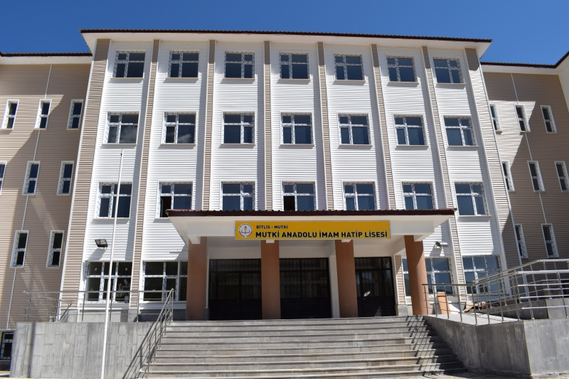
MUTKİ ANADOLU İMAM HATİP LİSESİ

Slide 2
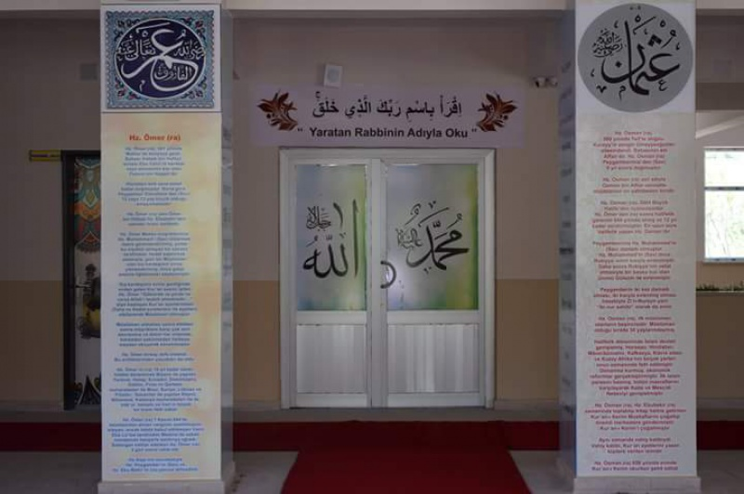
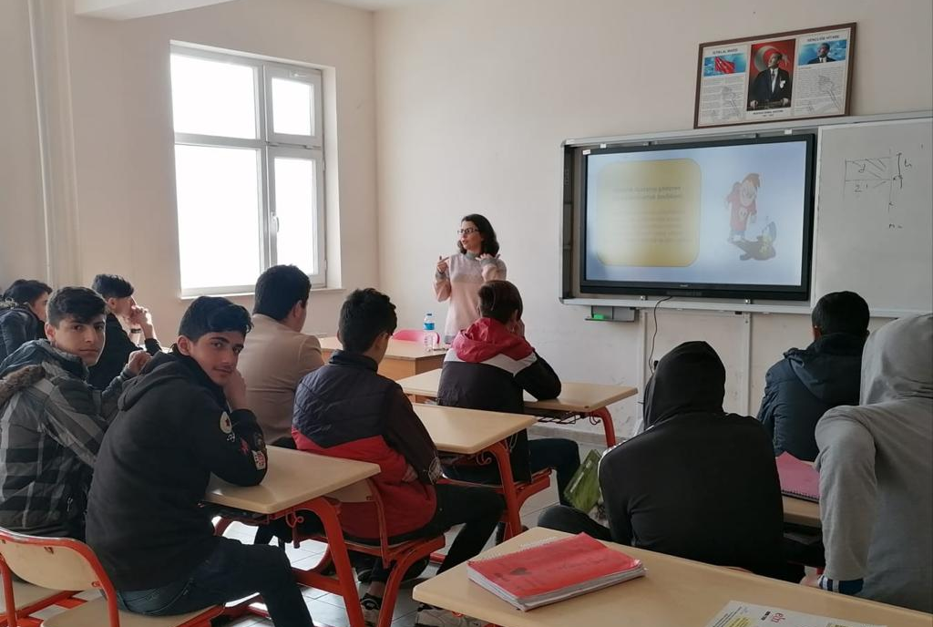
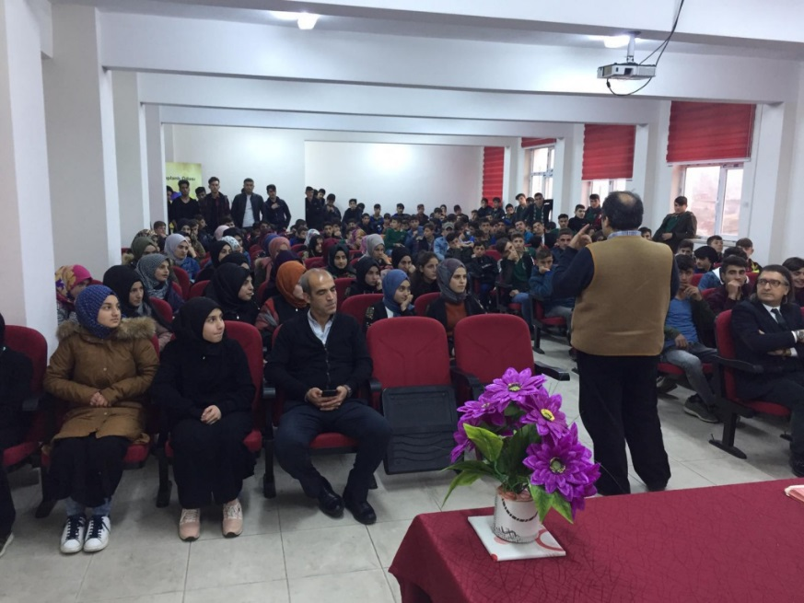
Okulumuzda diğer liselerde verilen derslere ek olarak İmam Hatip Meslek Dersleri eğitimi de verilmektedir.
Ayrıca Arapça ve İngilizce olmak üzere iki dil öğrenme fırsatı sunulmaktadır.

Slide 3
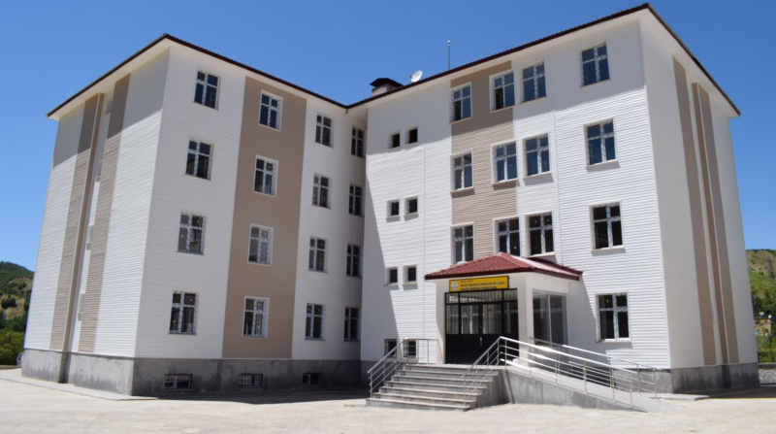
Eğitim sürecine katılımı sağlamak amacıyla okulumuzda yatılı eğitim verilmektedir. Erkek pansiyonumuzda konaklayan öğrencilerimiz için gerçek bir aile ortamı hazırlanmıştır.

Slide 4
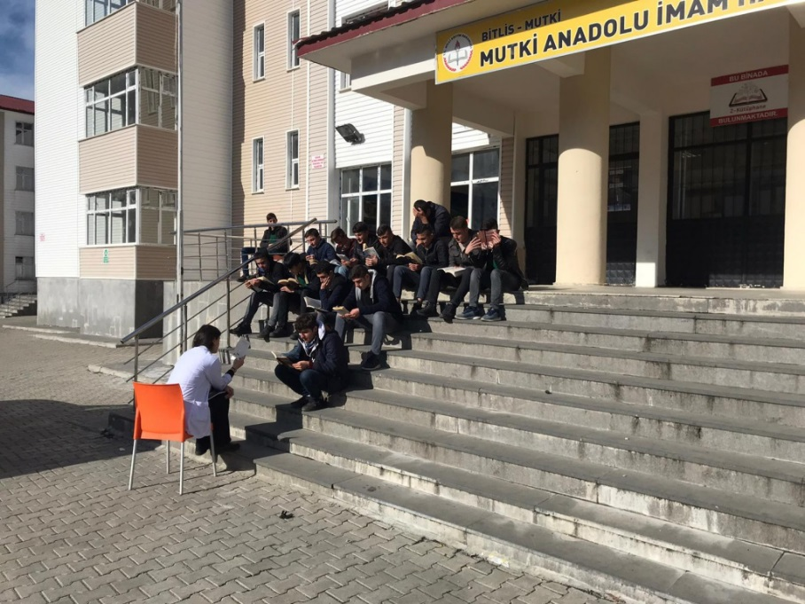
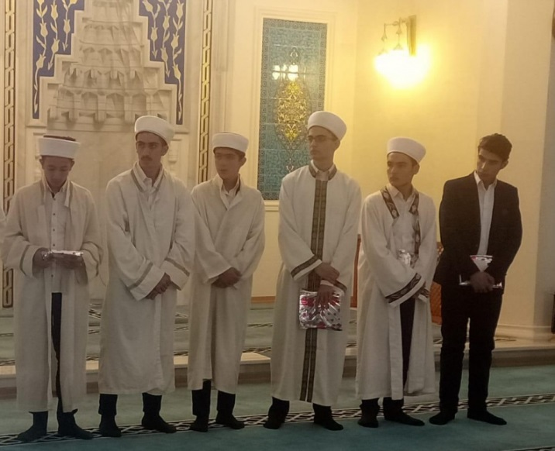
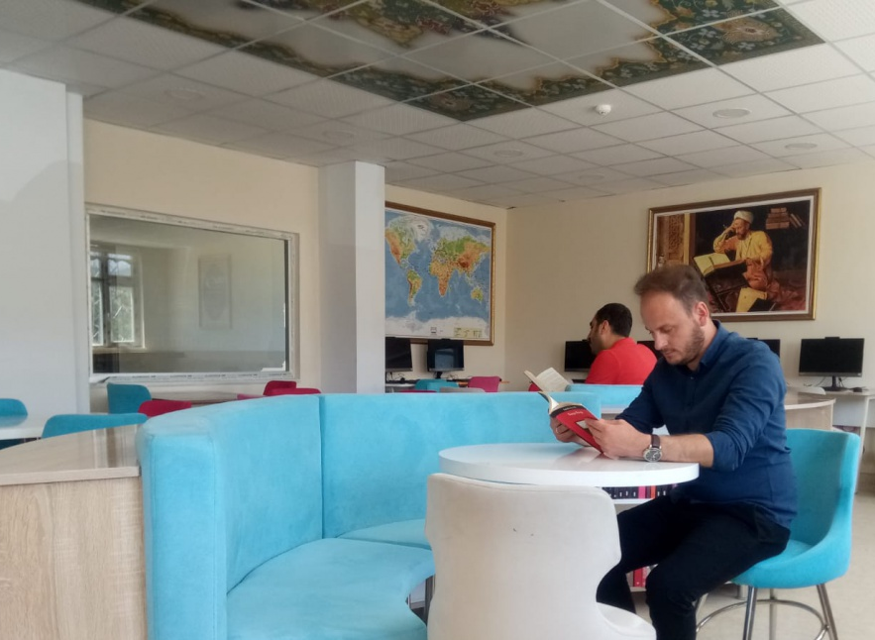
AMAÇLARIMIZ
21. yüzyılın gerektirdiği becerileri kazandırmak, imam hatipli olma kültürünü nesilden nesile aktarmak,

Slide 5
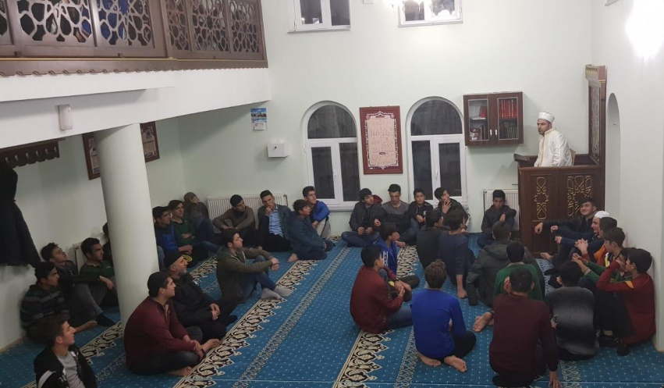
AMAÇLARIMIZ
İslam dininin temel iki kaynağı olan Kur’an ve Sünneti referans alan bir din eğitimi ve öğretimi vermek,

Slide 6
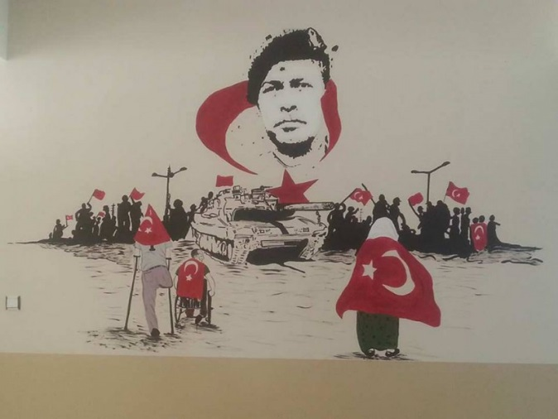
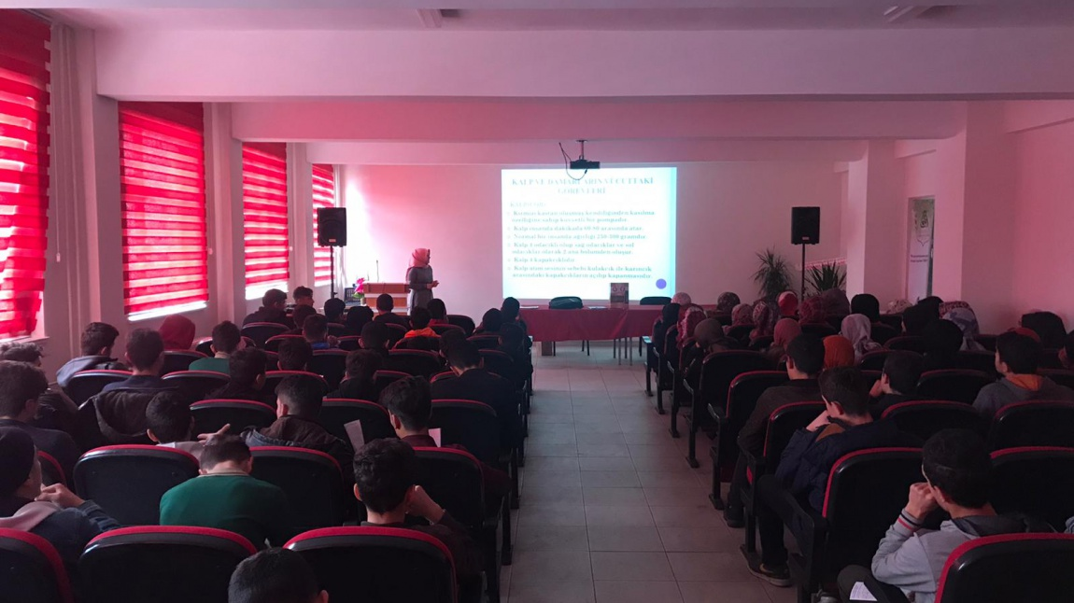
AMAÇLARIMIZ
Milli ve manevi değerlerine bağlı, insanlığa faydalı olma idealine sahip, akademik eğitimini almış karakterli ve güzel ahlaklı insanlar yetiştirmektir.

Slide 7
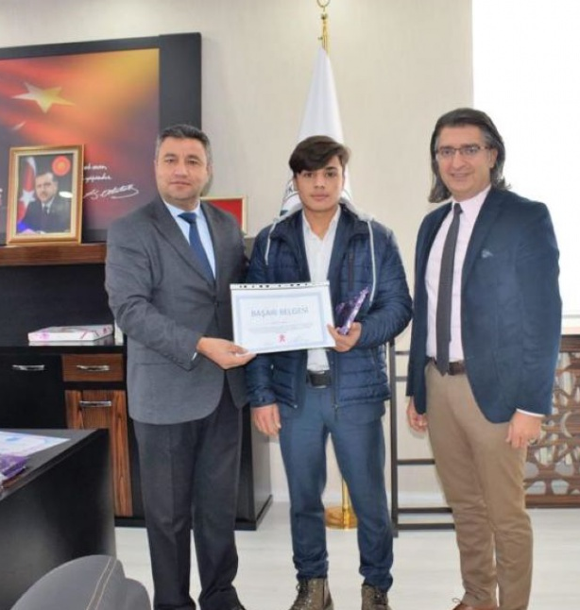
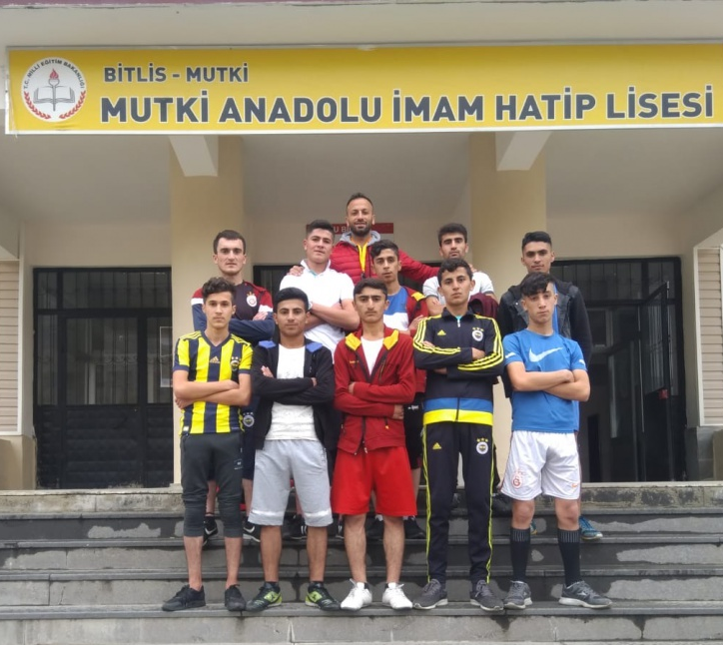
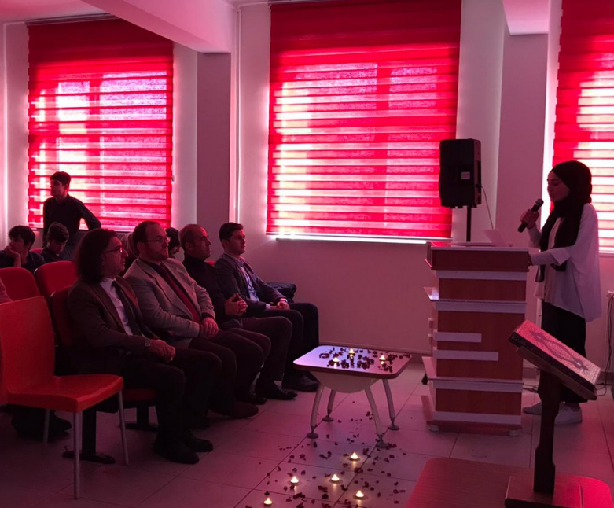
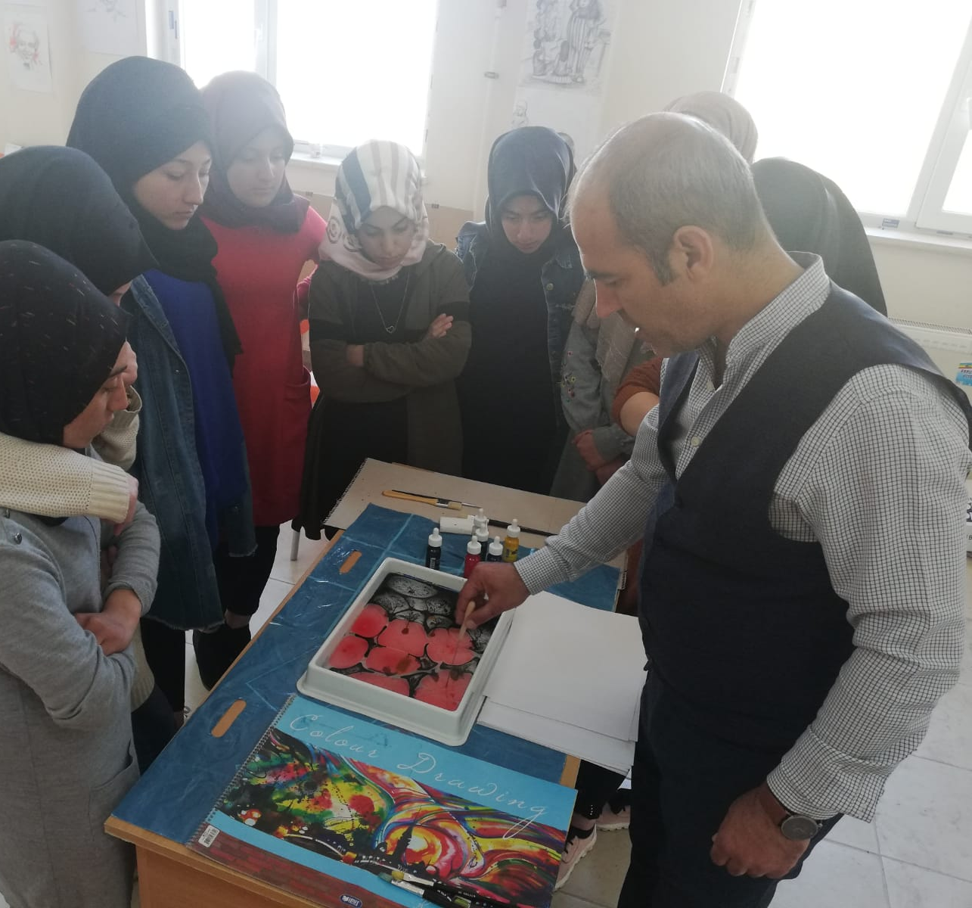
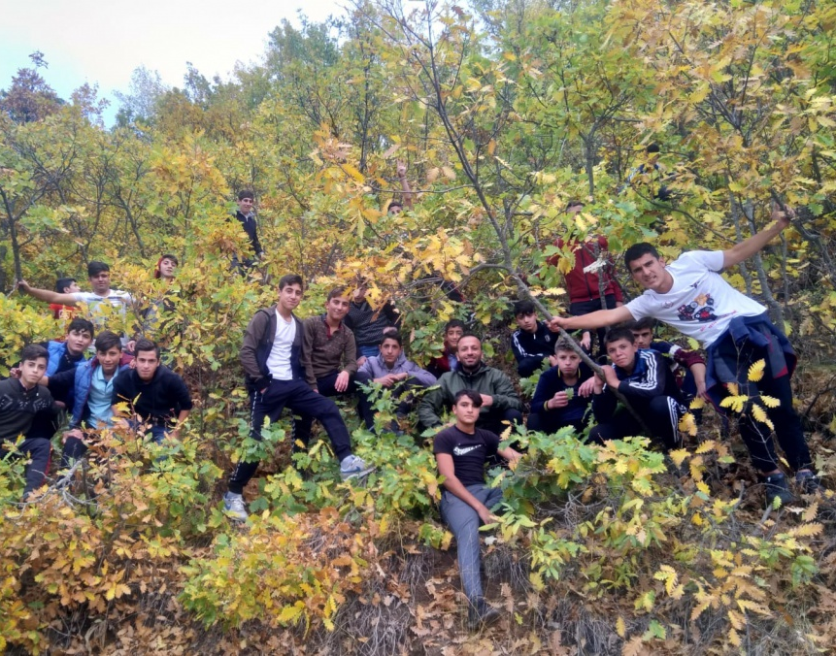
AMAÇLARIMIZ
Öğrencilerin ilgi ve yeteneklerine göre akademik, mesleki, sosyal ve kültürel gelişimlerine çok yönlü katkıda bulunmak amacıyla yerel ve ulusal düzeyde bilimsel, mesleki, kültürel, sanatsal ve sportif alanlarda yer almak.

Slide 8
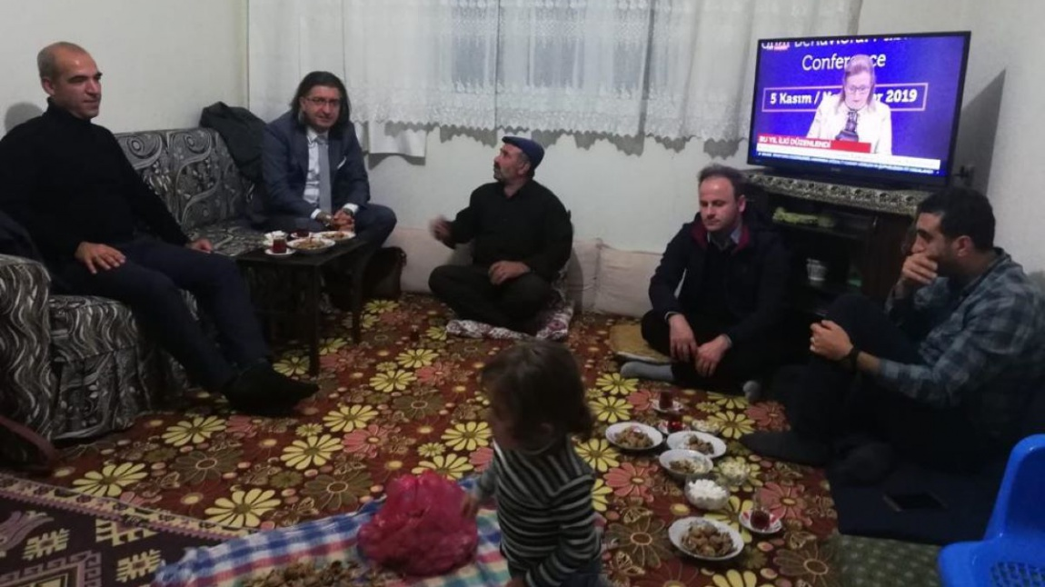
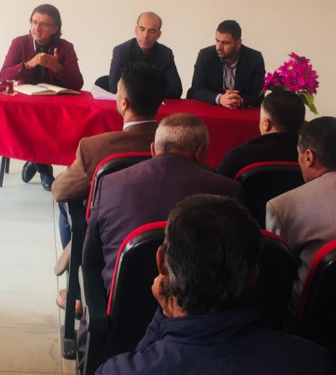
Mutki Anadolu İmam Hatip Lisesi’nde
Ailelerin eğitim sürecine katılımını sağlamak, okul-aile işbirliğini arttırmak amacıyla veli toplantıları ve veli ziyaretleri düzenliyoruz.

Slide 9
MUTKİ ANADOLU İMAM HATİP LİSESİ’NDE OKUTULAN DERSLER:

Slide 10
MUTKİ ANADOLU İMAM HATİP LİSESİ’NE KİMLER KAYDOLABİLİR?
Ortaokullardan veya imam hatip ortaokullarından mezun olan bütün öğrenciler tercih edebilir.

Slide 11
